Slide 1

Digital marketing
Andri Firman Saputra
03TPLP016
PERTEMUAN 11

Slide 2
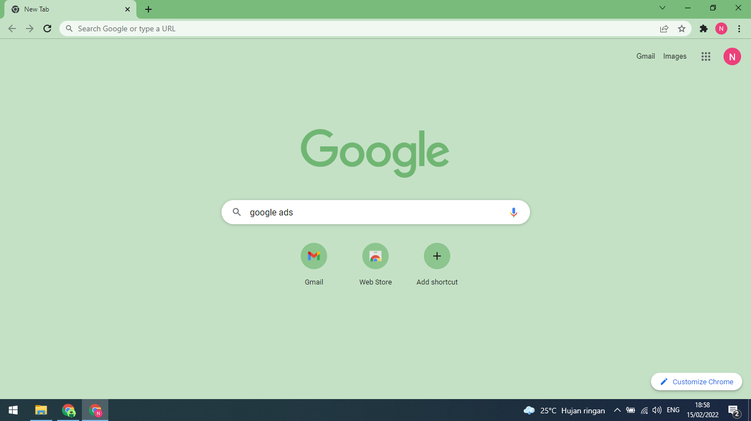
Cara Pasang Konversi di Google Ads
1. Ketik ‘google ads’ di google search, lalu ‘enter’

Slide 3
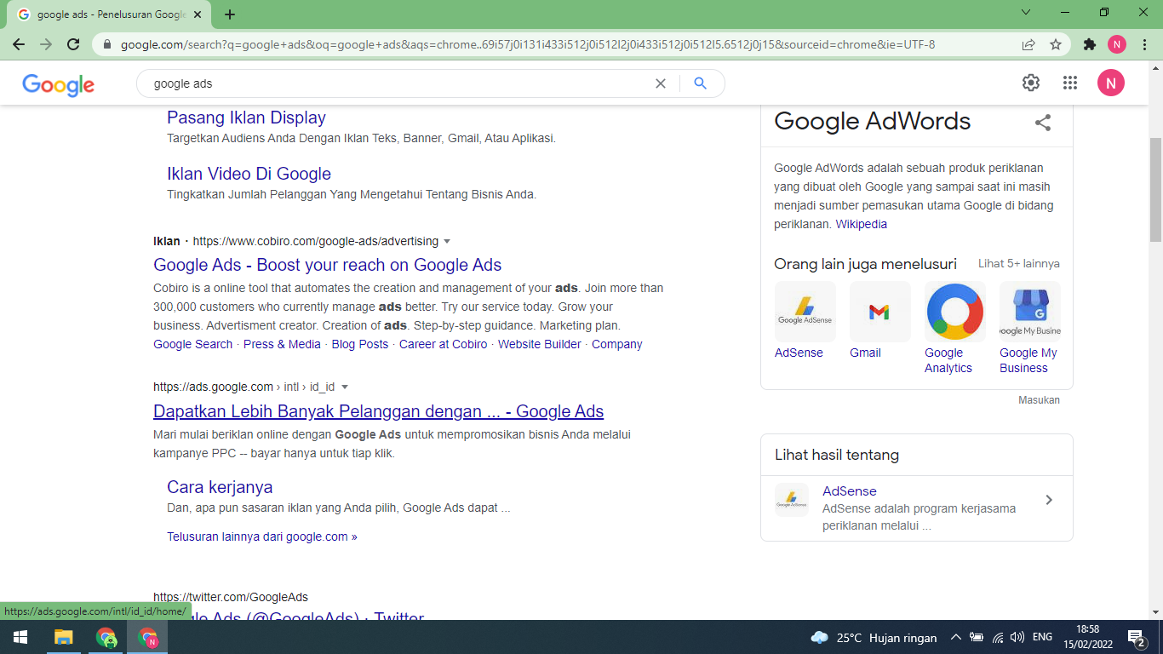
Cara Pasang Konversi di Google Ads
2. Klik URL ’https://ads.google.com/intl/id_id/’

Slide 4
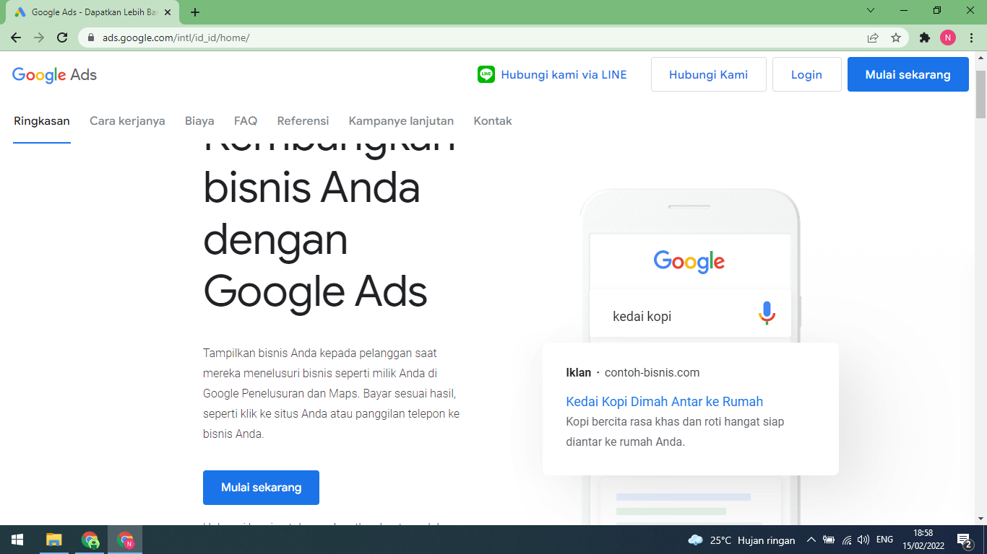
Cara Pasang Konversi di Google Ads
3. Klik tombol ‘Mulai sekarang’

Slide 5
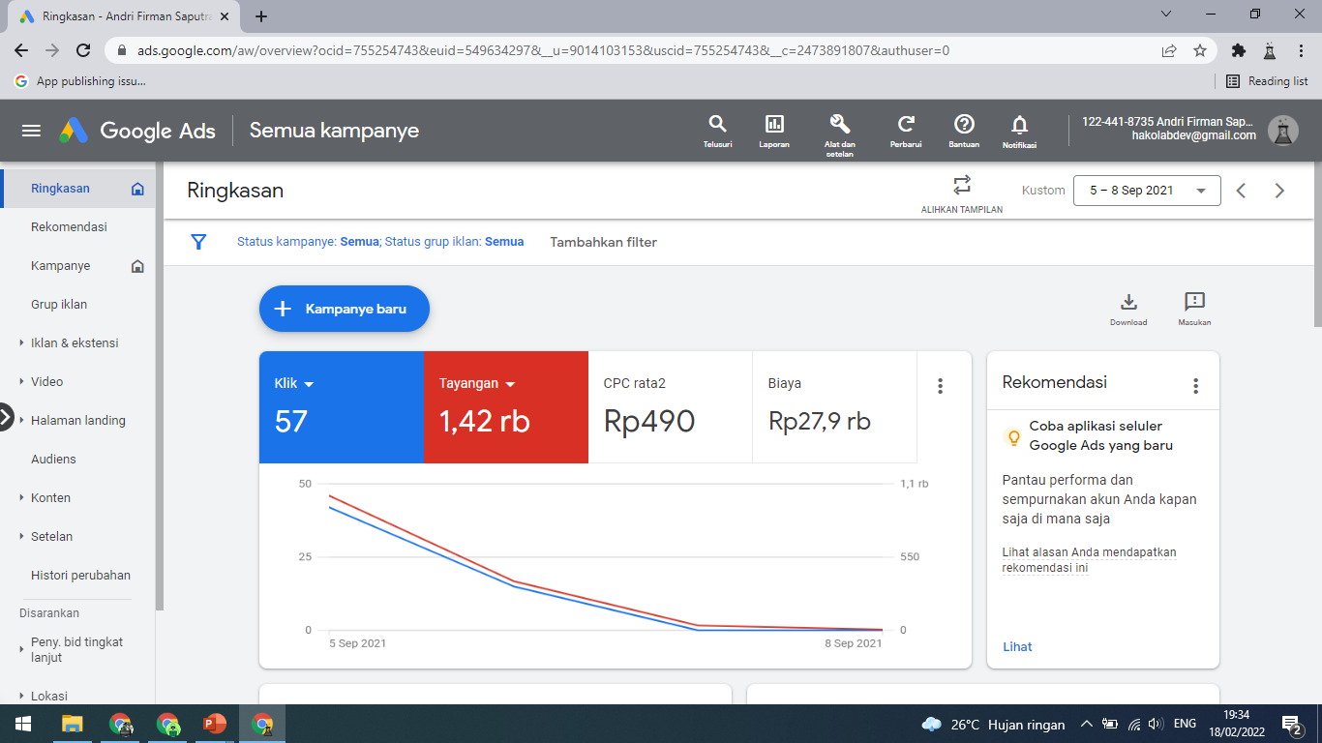
Cara Pasang Konversi di Google Ads
4. Setelah mendaftarkan ‘Kampanye’, maka akan menampilkan dasbor

Slide 6
Cara Pasang Konversi di Google Ads
5. Klik menu ‘Alat dan Setelan’

Slide 7
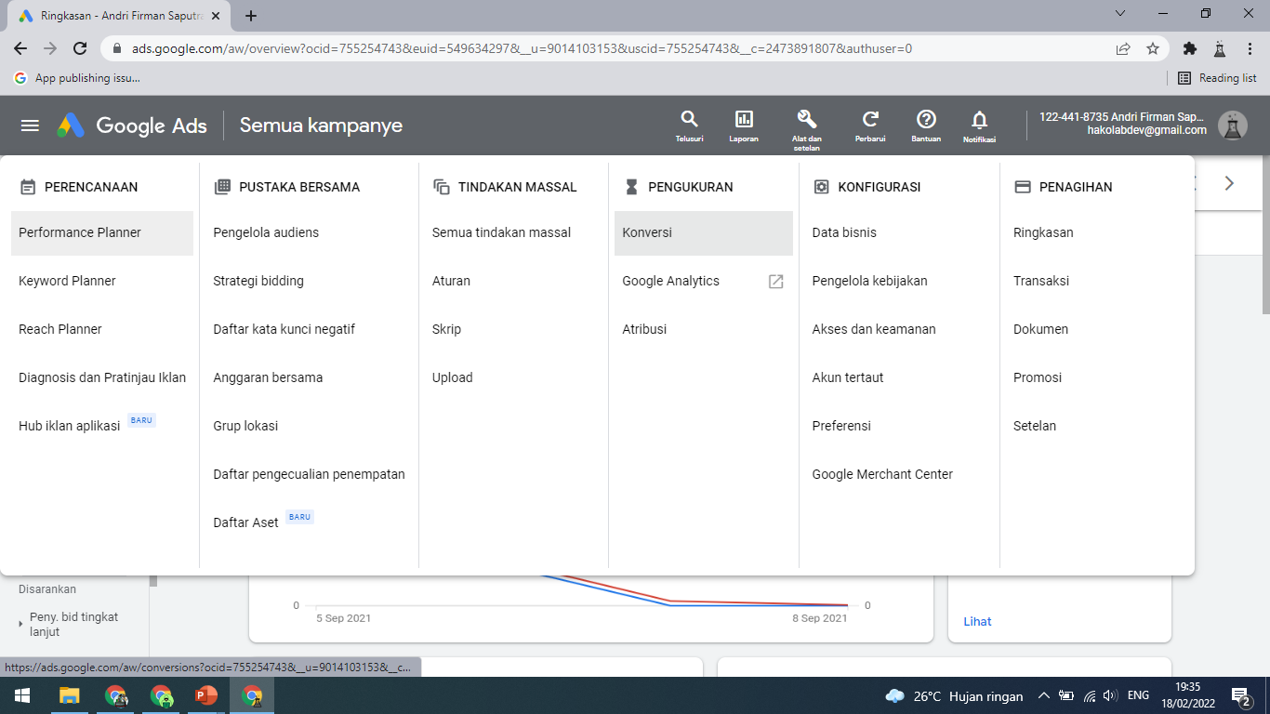
Cara Pasang Konversi di Google Ads
6. Kemudian klik ‘Konversi’

Slide 8
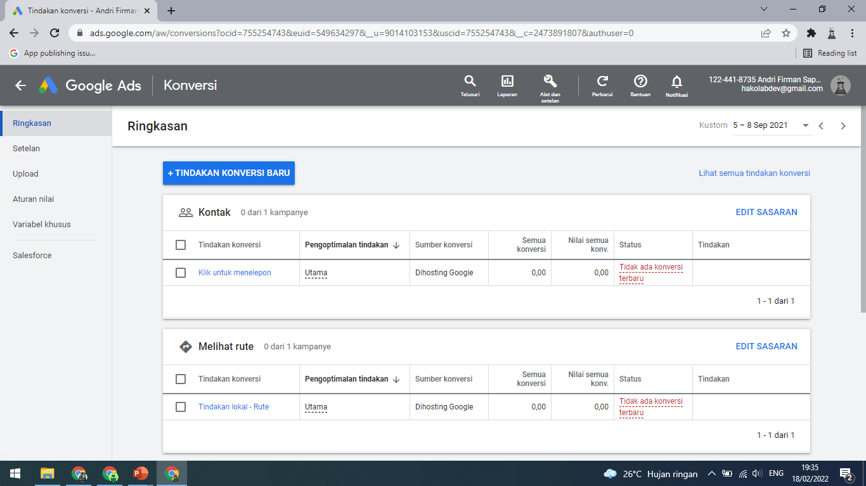
Cara Pasang Konversi di Google Ads
7. Untuk memasang ‘Konversi’, klik tombol ‘+ Tindakan Konversi Baru’

Slide 9
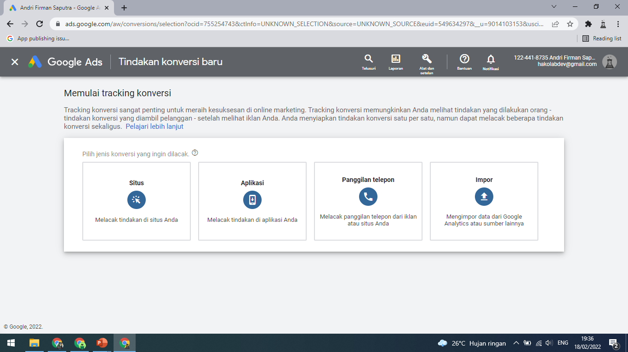
Cara Pasang Konversi di Google Ads
8. Pilih Tracking yang ingin digunakan, saya memilih ‘Situs’

Slide 10
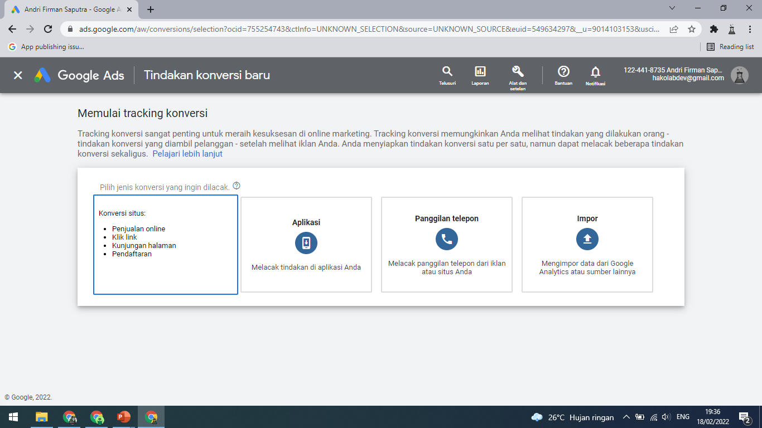
Cara Pasang Konversi di Google Ads
9. Setelah ‘Situs’ di klik, maka akan menampilkan fitur-fiturnya. Kemudian, klik sekali lagi

Slide 11
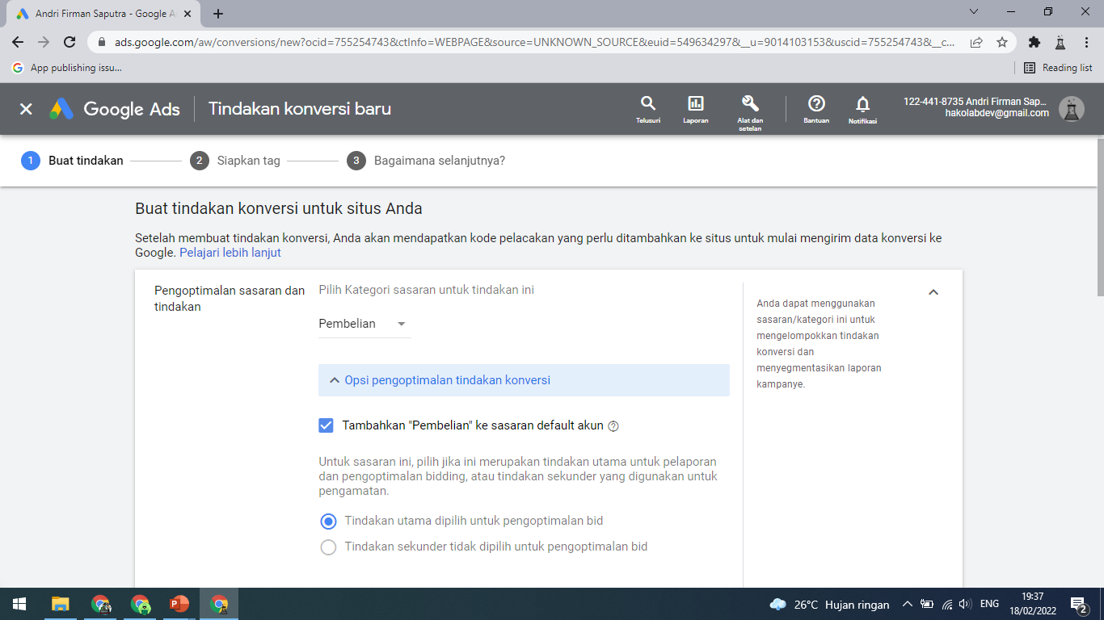
Cara Pasang Konversi di Google Ads
10. Pilih ‘Pengoptimalan sasaran dan Tindakan’, saya memilih ‘Pembelian’

Slide 12
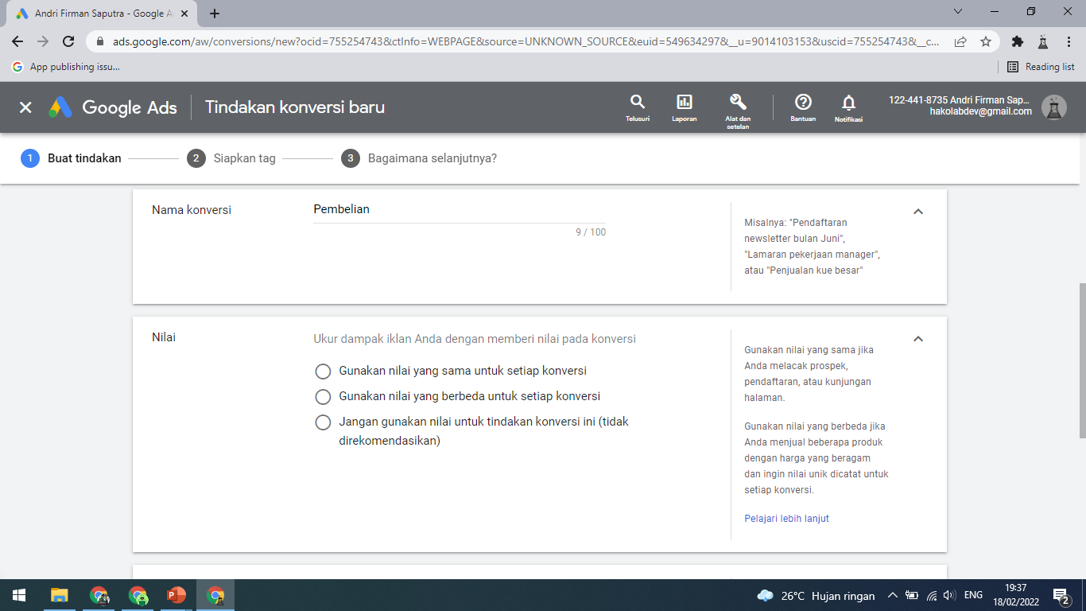
Cara Pasang Konversi di Google Ads
11. Beri ‘Nama Konversi’

Slide 13
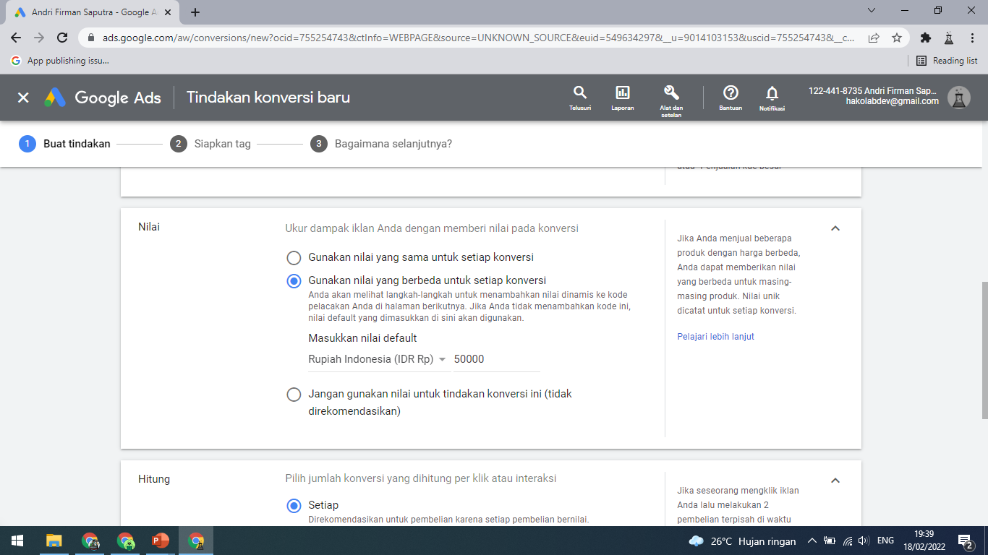
Cara Pasang Konversi di Google Ads
12. Pilih ‘Nilai’ sesuai kebutuhan dan tentukan ‘Nilai default-nya’, penjelasannya ada pada sebelah kanan

Slide 14
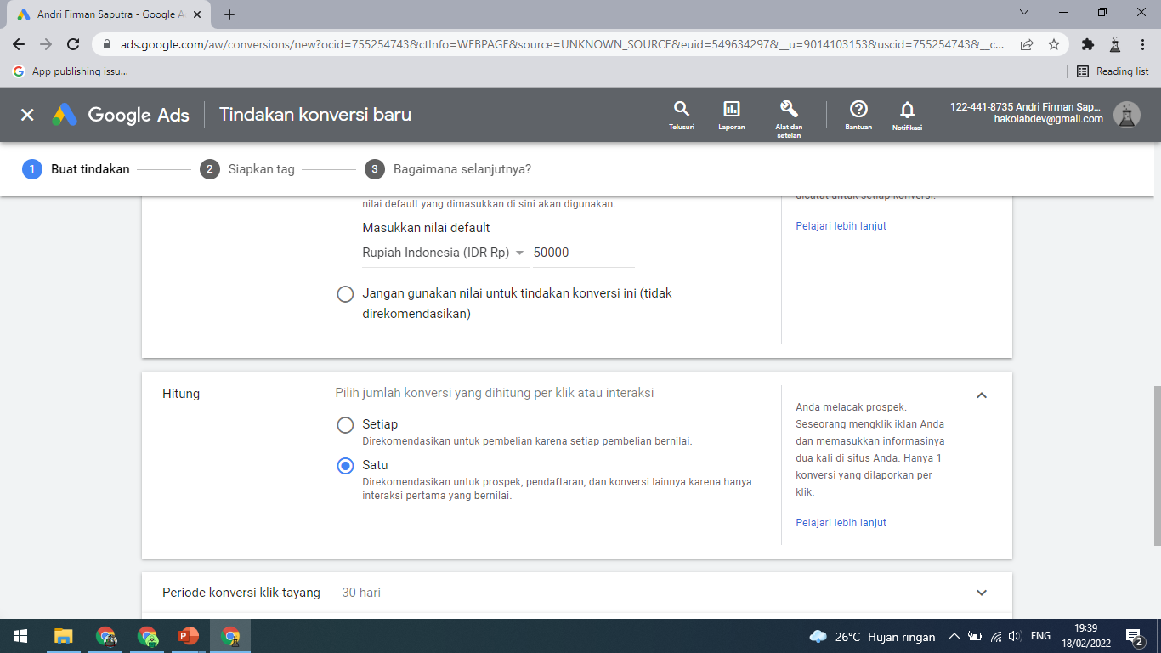
Cara Pasang Konversi di Google Ads
13. Pilih ‘Hitung’ Konversi sesuai kebutuhan, penjelasannya ada pada sebelah kanan

Slide 15
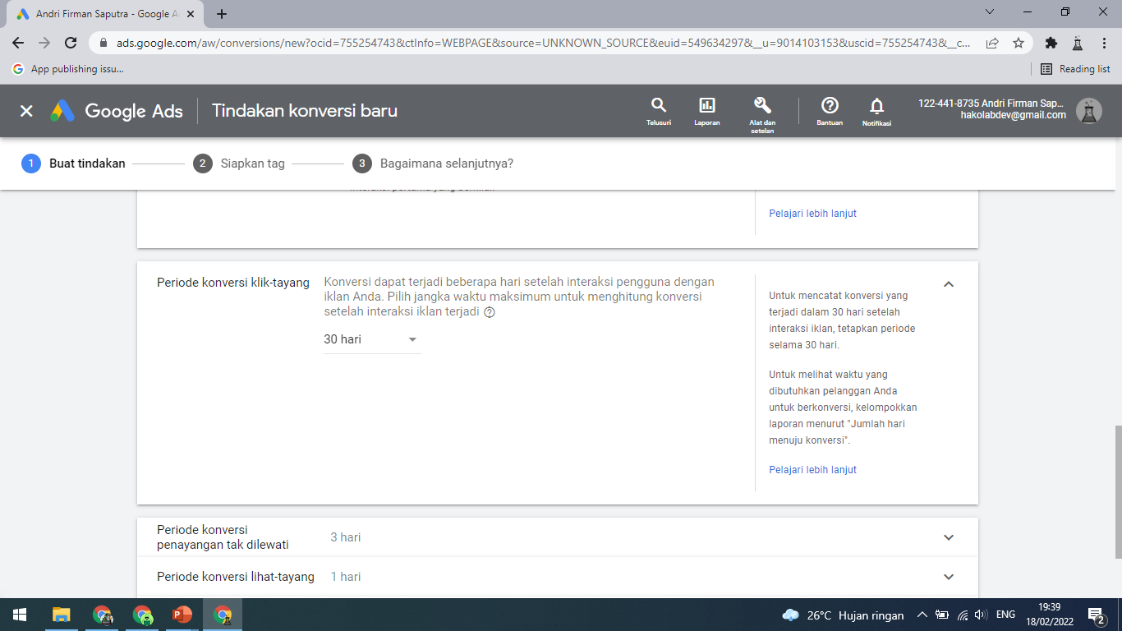
Cara Pasang Konversi di Google Ads
14. Tentukan lama ‘Periode Konversi Klik-Tayang’

Slide 16
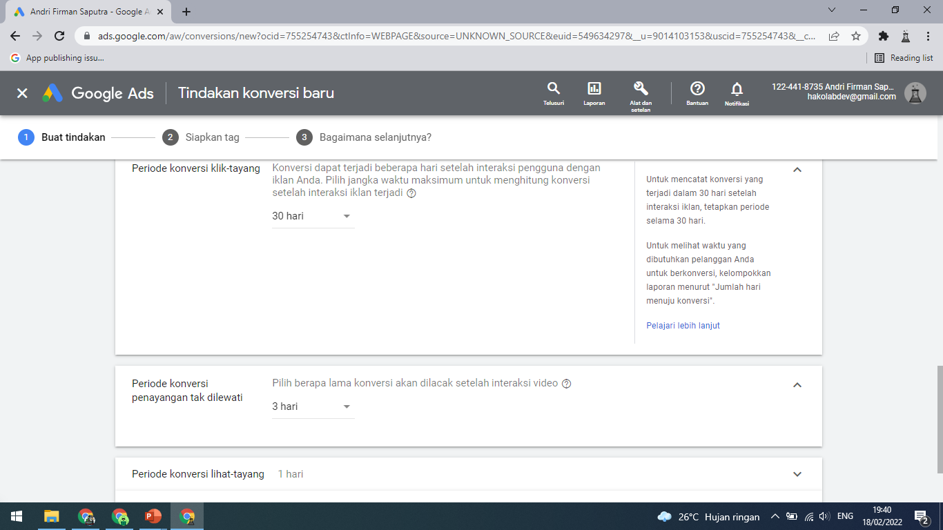
Cara Pasang Konversi di Google Ads
15. Tentukan lama ‘Periode Konversi Penayangan Tak Dilewati’

Slide 17
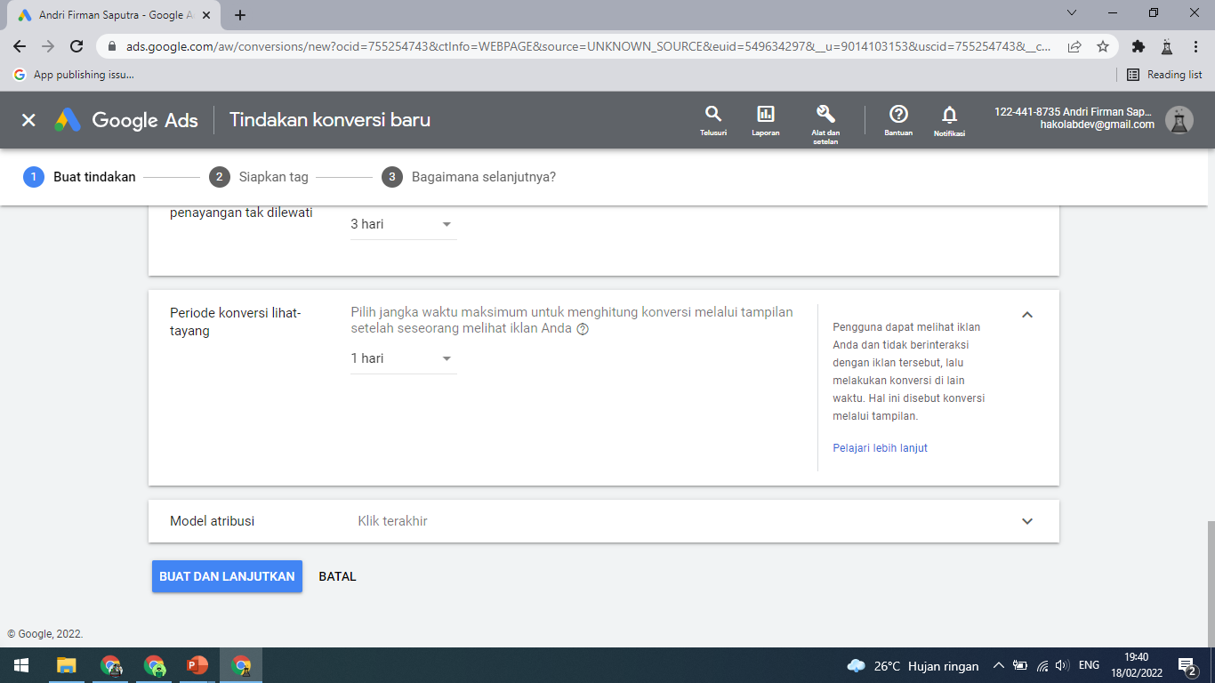
Cara Pasang Konversi di Google Ads
16. Tentukan lama ‘Periode Konversi Lihat-Tayang’

Slide 18
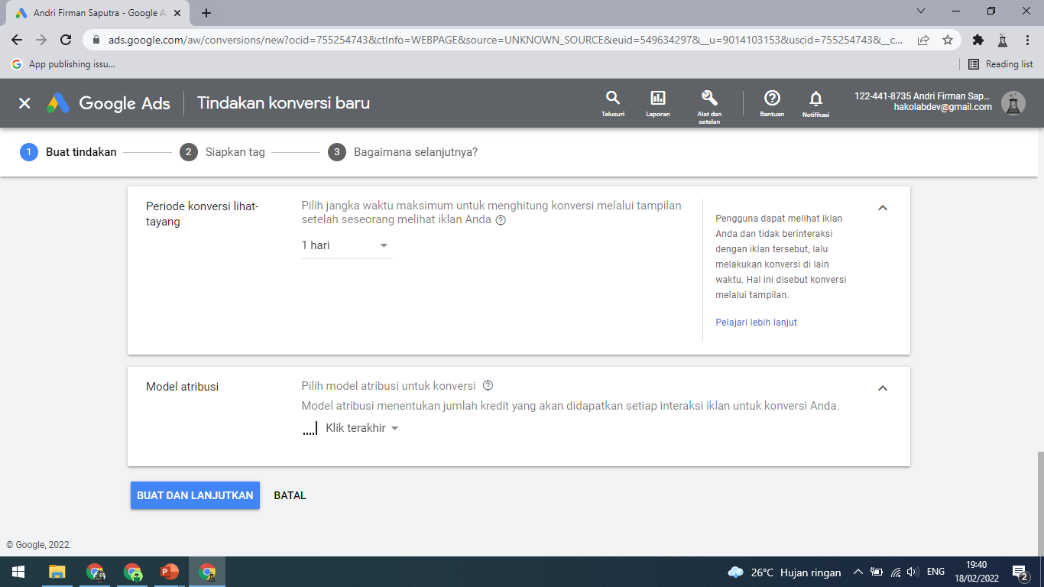
Cara Pasang Konversi di Google Ads
17. Pilih ‘Model Atribusi’

Slide 19
Cara Pasang Konversi di Google Ads
18. Kemudian, Klik Tombol ‘Buat dan Lanjutkan’

Slide 20
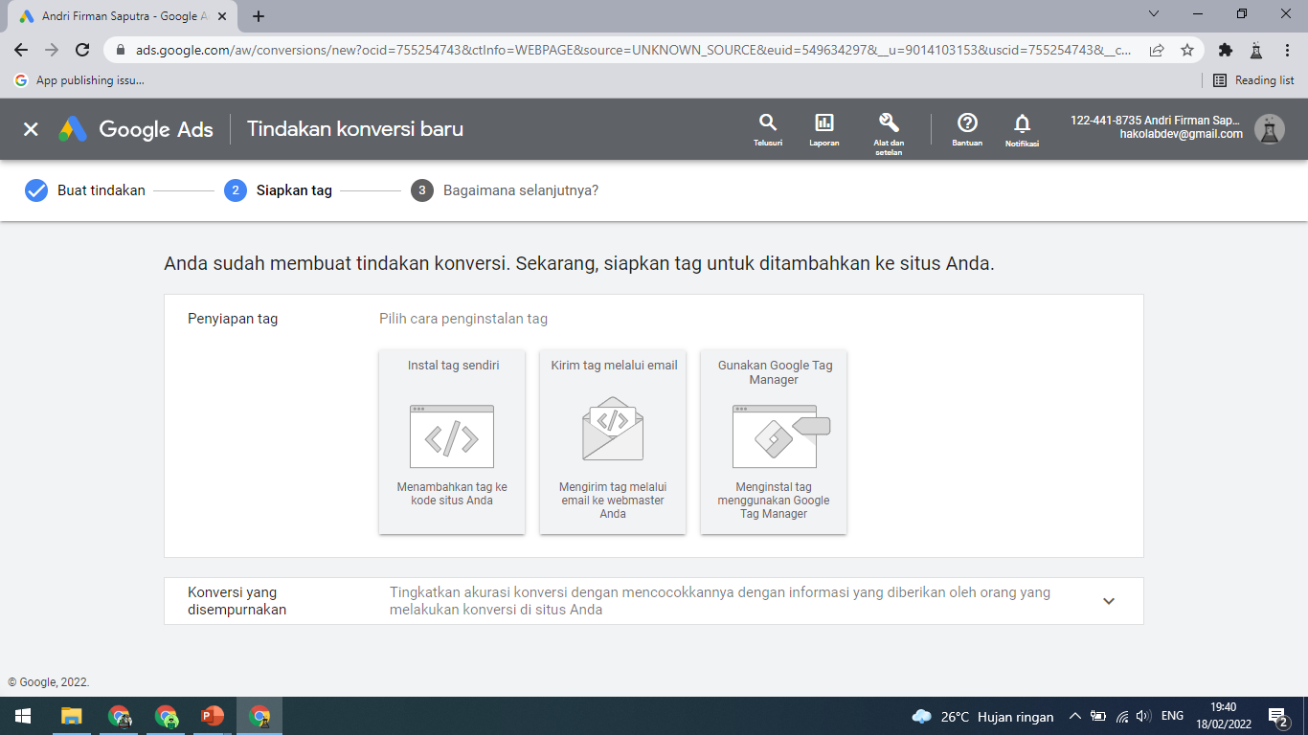
Cara Pasang Konversi di Google Ads
19. Pilih metode penyisipan tag, saya menggunakan ‘install tag sendiri’

Slide 21
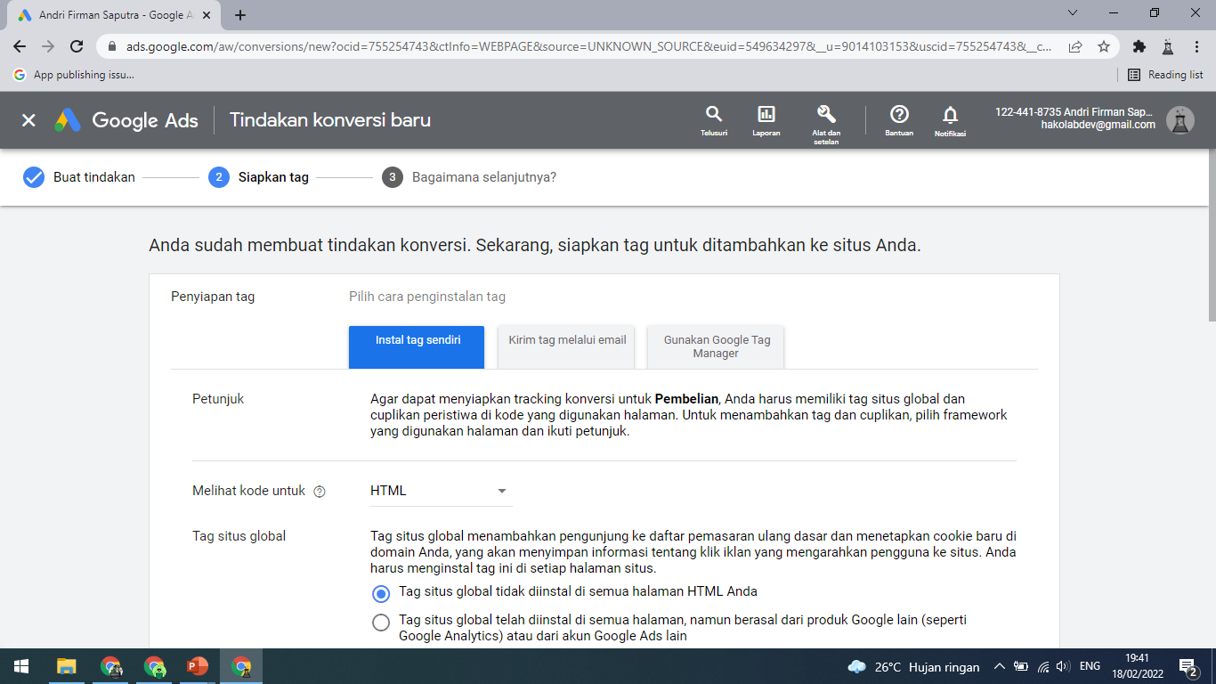
Cara Pasang Konversi di Google Ads
20. Pilih ‘Melihat kode untuk > HTML’

Slide 22
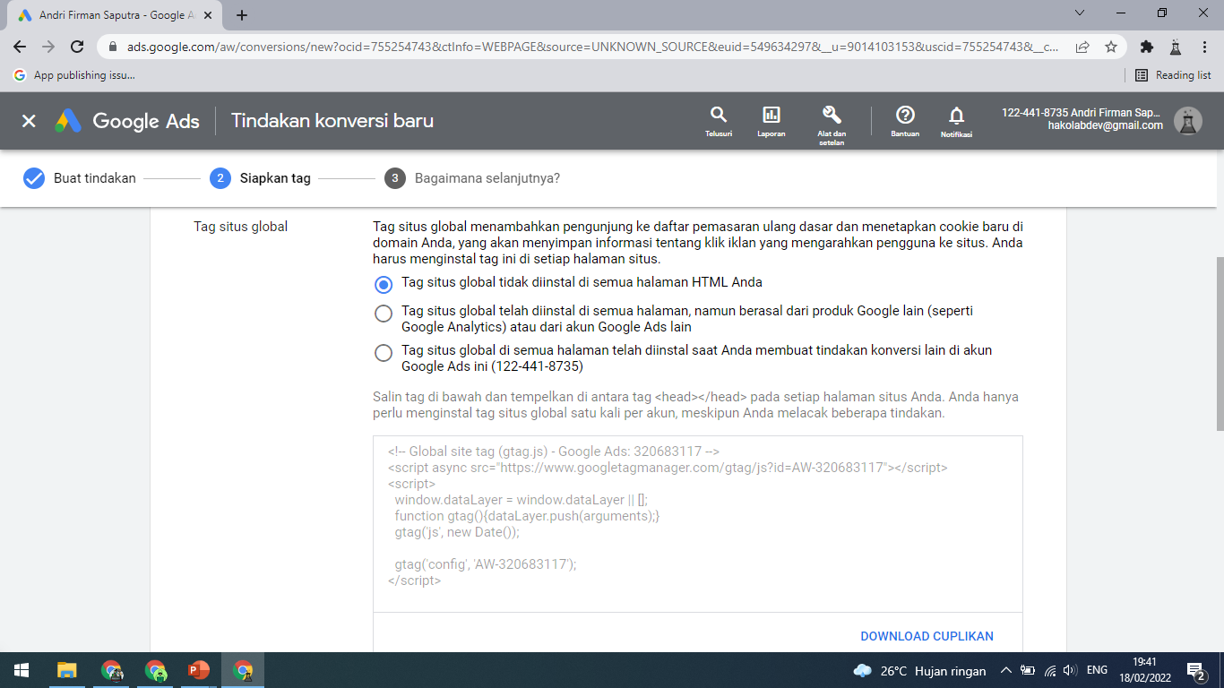
Cara Pasang Konversi di Google Ads
21. Pilih ‘Tag Situs Global > Tag situs global tidak diinstal di semua halaman HTML Anda’, karena kita belum pernah membuatnya.

Slide 23
Cara Pasang Konversi di Google Ads
22. Setelah itu, ‘download cuplikan’

Slide 24
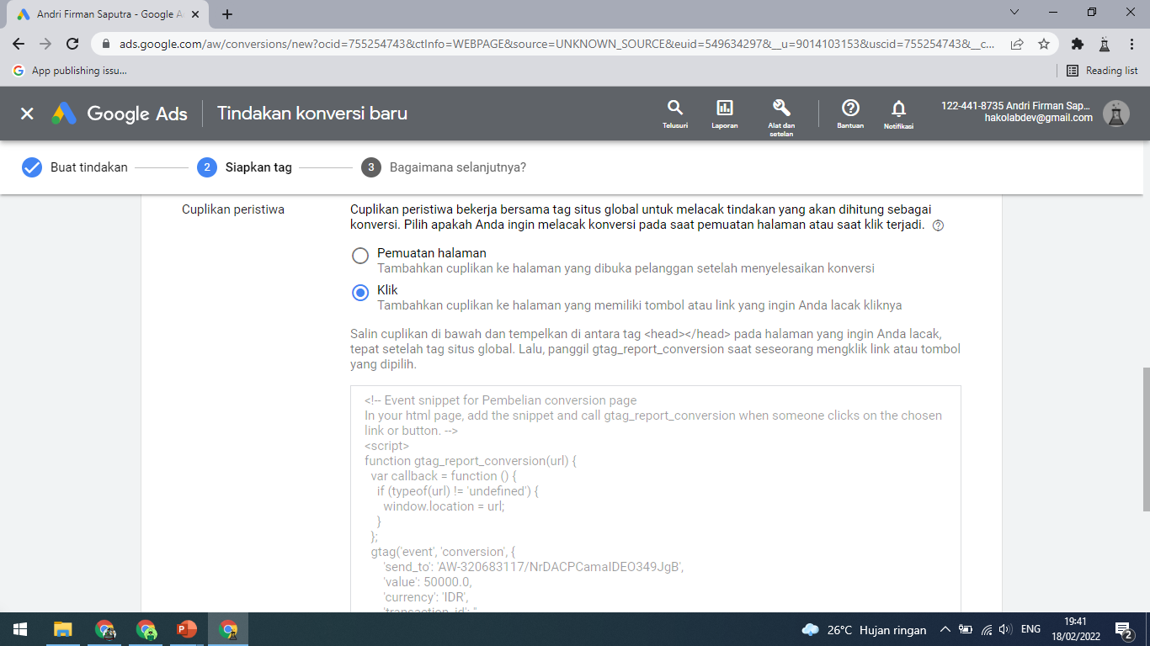
Cara Pasang Konversi di Google Ads
23. Pilih ‘Cuplikan peristiwa > Klik’

Slide 25
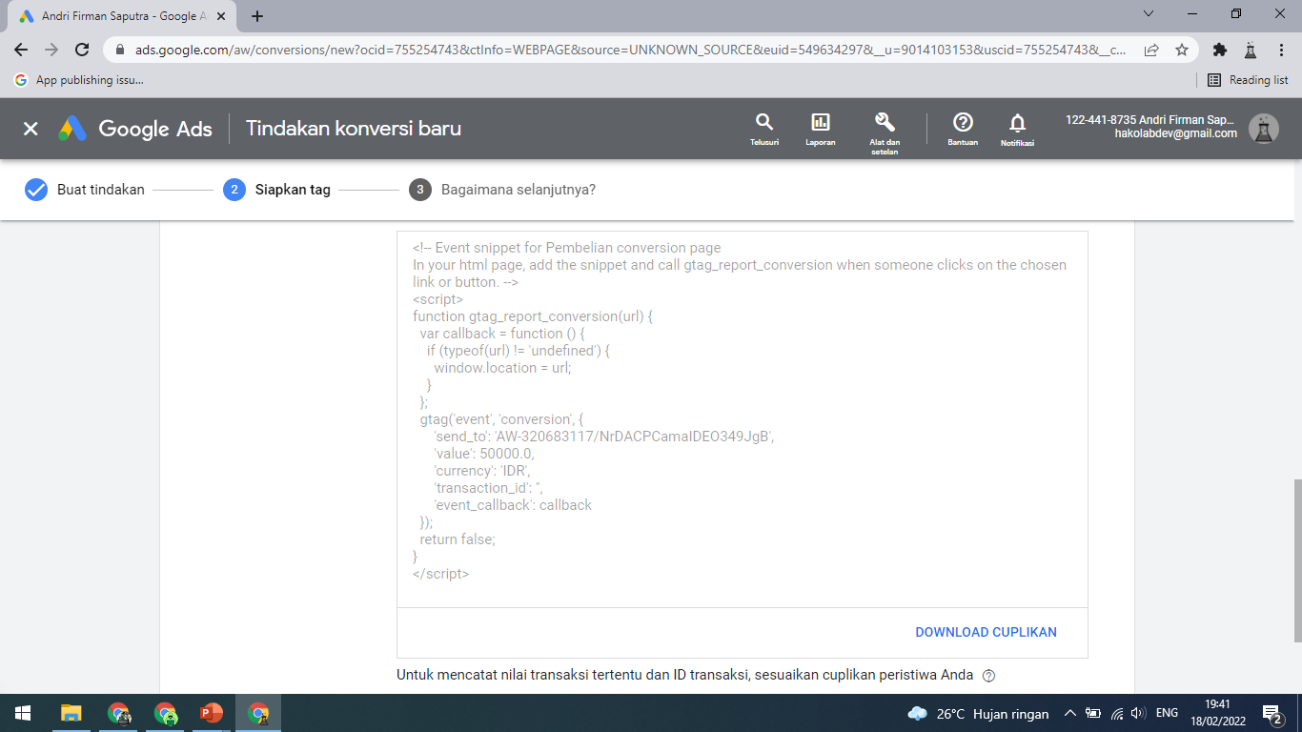
Cara Pasang Konversi di Google Ads
24. Kemudian, ‘download cuplikan’

Slide 26
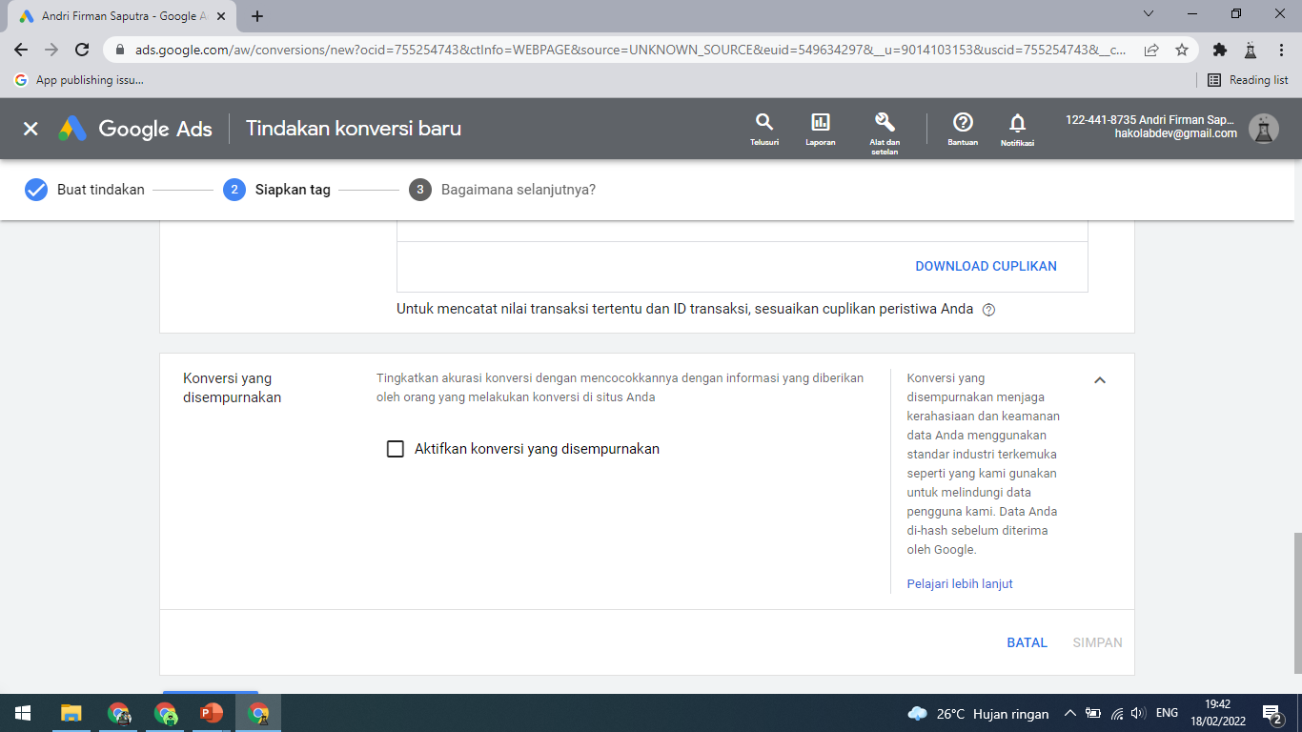
Cara Pasang Konversi di Google Ads
25. Centang ‘Aktifkan Konversi yang disempurnakan’

Slide 27
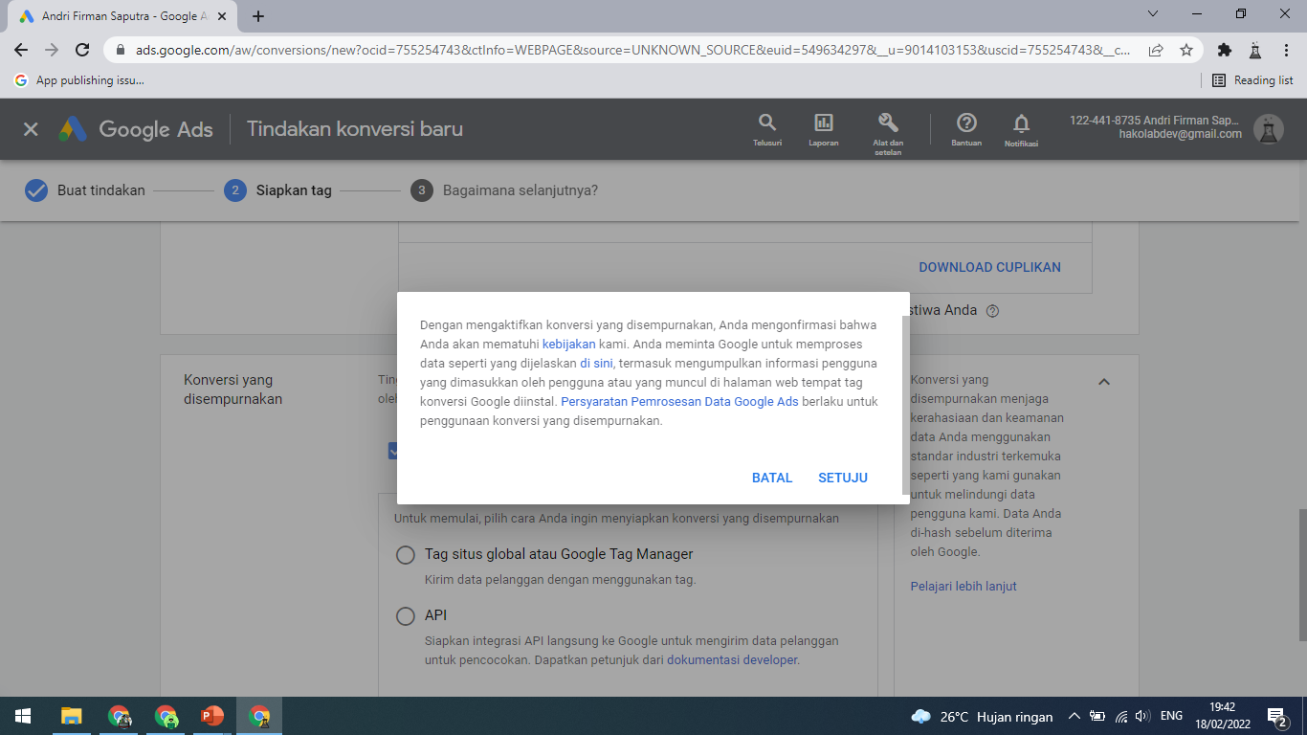
Cara Pasang Konversi di Google Ads
26. Kemudian klik ‘Setuju’. Setelah itu, pilih ‘API’

Slide 28
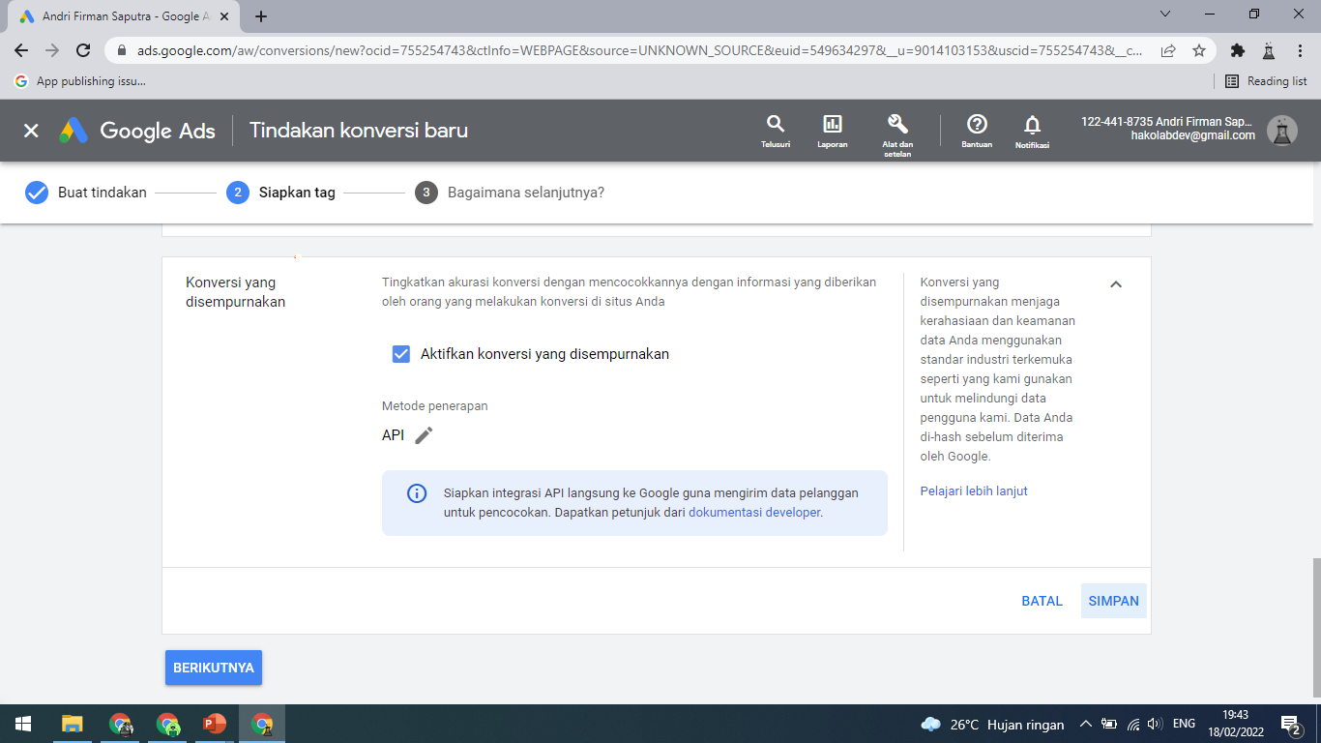
Cara Pasang Konversi di Google Ads
27. Klik Tombol ‘Simpan’

Slide 29
Cara Pasang Konversi di Google Ads
28. Kemudian, klik tombol ‘Berikutnya’

Slide 30
Terima Kasih

